Slide 1
超大型積體電路系統設計
vlsi_04_hw
班級：資工三
學號：S1154007
姓名：賴宥瑋

Slide 2
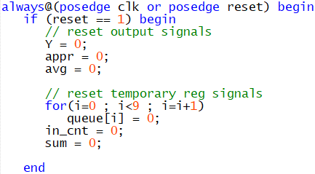
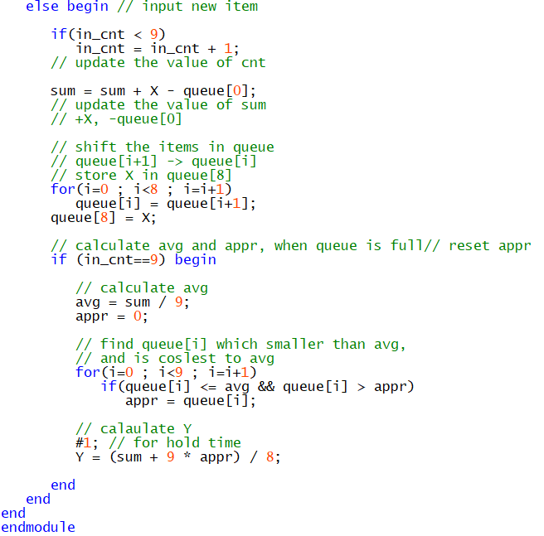
程式碼 CS.v

Slide 3

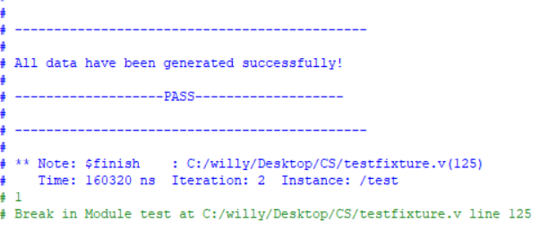
“Functional” Simulation Result
ModelSim 所使用的檔案
文字模擬結果 (請截圖)

Slide 4
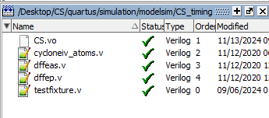
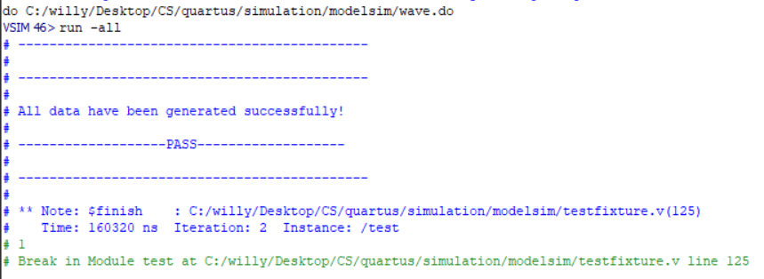
“Timing” Simulation Result
ModelSim 所使用的檔案
文字模擬結果 (請截圖)

